Slide 1
IRO 30.08.2019

Slide 2
Testování muni.cz: zjištění
Testování muni.cz na 8 studentech, všichni native speakers
Studenti měli problém najít:
  tlačítko „Apply“
  sociální sítě (až moc nízko na webu)
  informace o ubytování
  někdy informace o poplatcích (problém: název Tuition fees and Financial Aid)
  někdy deadline (hledali přímo u oborů)
Studenti hledají tuition fees přímo u programu
Studenti si nespojují obory s fakultama (deadliny, příp. poplatky)

Slide 3
Změny na webu muni.cz/en
1/ „Microsite“ study.muni.cz
2/ Stránka „studying at MUNI“ -> Practicalities
3/ Výpis oborů (v EN a CZ)
4/ Info přímo u karty programu (deadliny, tuition za daný program)
5/ Sekce Students MU

Slide 4
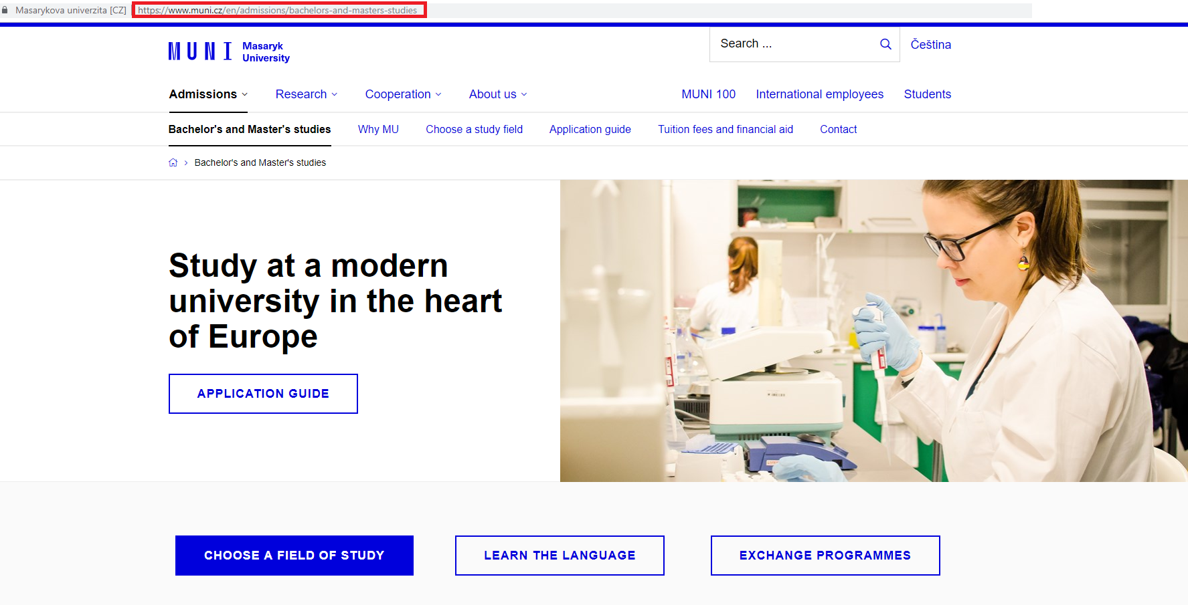
Stránka bc. a mgr. studia
Kompletní změna stránky, plně v režii CZS – více marketingová stránka
Vize používat stránku jako micrositu (www.study.muni.cz), kam budeme odkazovat zahraniční studenty (odkazy na reklamních předmětech, tiskovinách apod.)
Plánované změny:
  Výměna fotky (nekoresponduje s nabízenými obory v EN)
  WHY MU a About MU umístit nahoru
  Sociální sítě na vrchu stránky
  Zviditelnění sekce Ambasadoři
  Formulář – dotazy

Slide 5
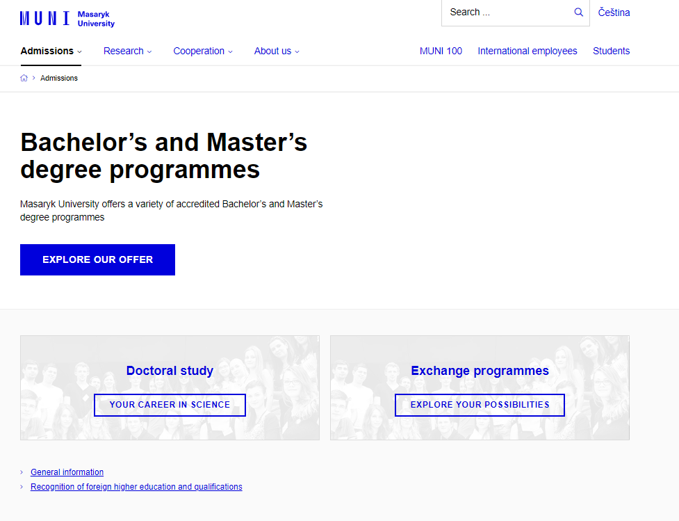
Sekce Studying at Masaryk Uni
https://www.muni.cz/en/admissions (stránka nově jako poslední položka menu Admission, předtím byla na 1. místě)
Změna konceptu – praktické věci pro studenty (ubytování, víza, …)
Přejmenování na „Praciticalities“

Slide 6
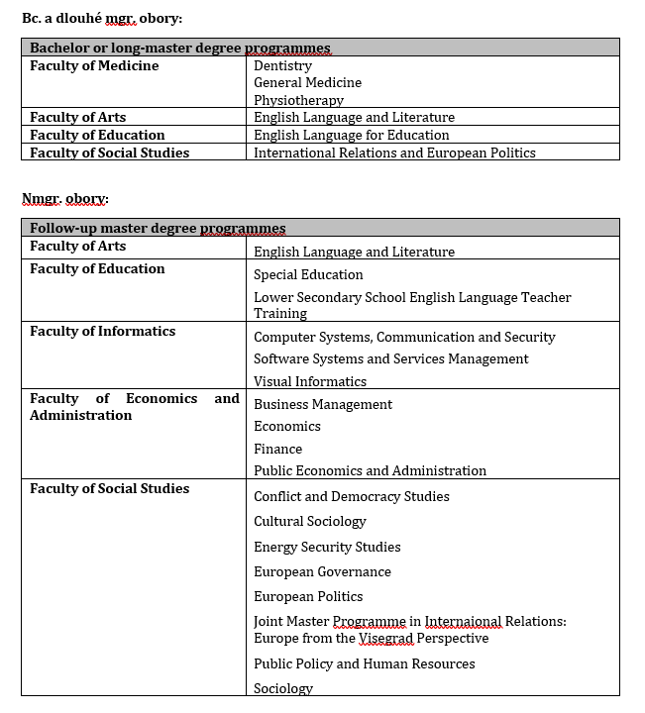
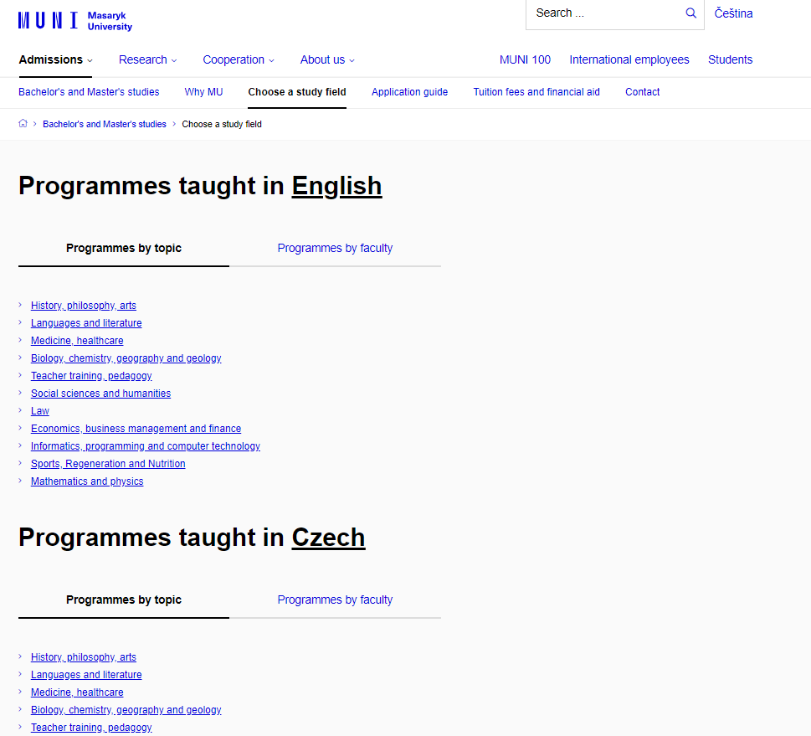
Výpis EN oborů
Výpis podle témat/podle fakult bude nahrazen tabulkou

Slide 7
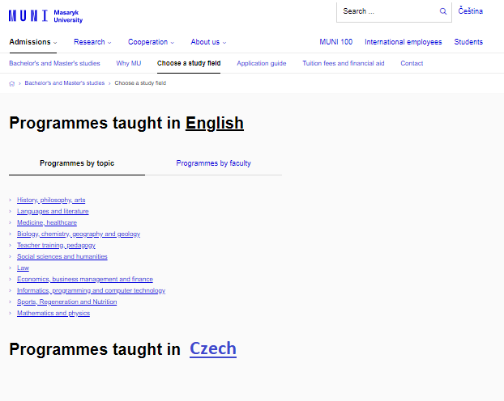
Výpis CZ oborů
Výpis CZ oborů se bude zobrazovat na jiné stránce

Slide 8
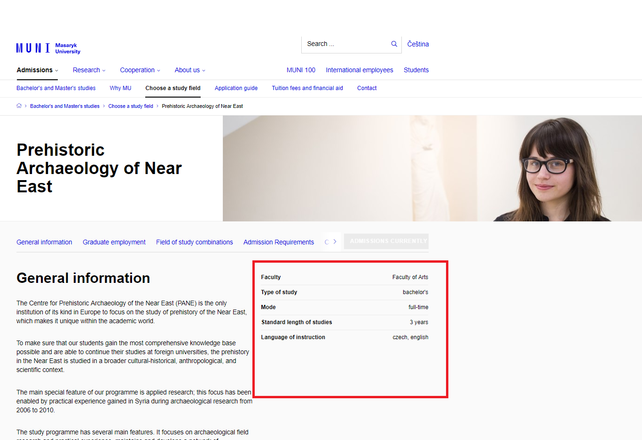
Karta programu
Doplnění informací přímo k programu
  Tuition
  Deadline (příp. kdy se bude otevírat další

Slide 9
Přejmenování sekcí/tlačítek (odkazů)
Application Guide -> How to apply
Dates of submission -> Application deadline

Slide 10
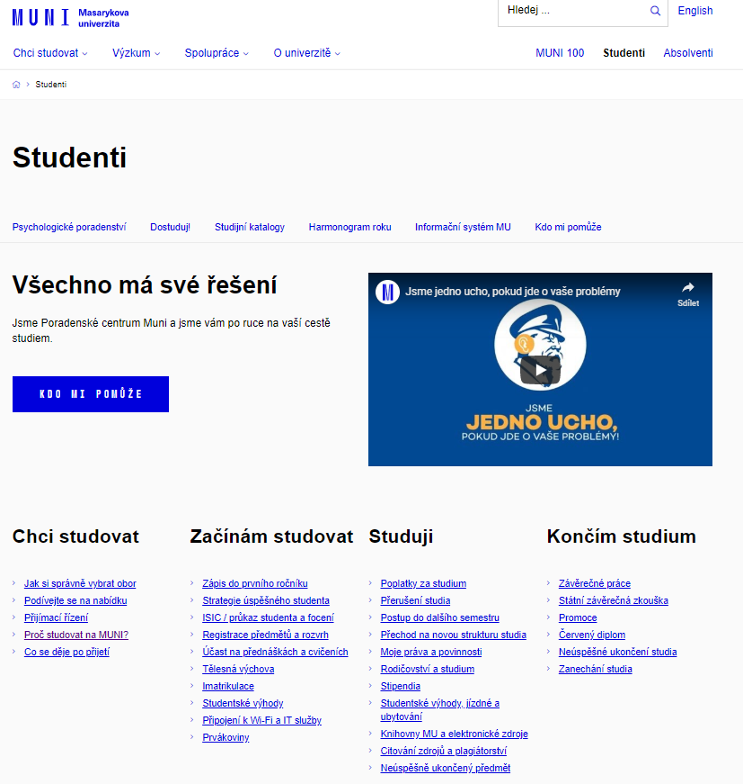
Sekce Students MU
Poradenské centrum (RMU) v rámci kampaně za snížení studijní neúspěšnosti předělalo sekci Studenti na muni.cz
  Cíl: srozumitelným způsobem (oproti Studijnímu řádu) např. vysvětlit poplatky za studium, přerušení studia apod.
Totéž je v plánu udělat s EN sekcí Students, kde ale budou jiné informace
  Plán: Jaro 2020 CZS obejde fakulty (IRO) a pozjišťuje relevantní informace, na základě nichž CZS vytvoří obsah pro studenty EN oborů (ve spolupráci s IRO)

Slide 11
Další podněty k úpravám na muni.cz
??

Slide 12
Safety & Security in and out

Slide 13
Safety&Security in and out
Od 1. 07. máme dvě čísla emergency čísla:
  +420 777 46 56 56 pro české studenty
  +420 777 44 86 86 pro zahraniční studenty
  emergency@czs.muni.cz
2 týmy se budou střídat každý druhý týden:
  Nikola, Anna H., Petr, Martin V.– zahraniční studenti
  Adam, Violeta, Vendy, Andrea- české studenti
Kontakty jsou zavedené v telefonu
Školení se plánuje s Linkou bezpečí
Hlavní řešitel – Adam Hykl

Slide 14
Erasmus+ novinky

Slide 15
Erasmus+ novinky
Srbsko - součást E+ 103
  lze čerpat grant na sjednaní spolupráce
  Lze použít kontaktů, které má CZS
Brexit – Erasmus+ smlouvy zaniknou, nutné podepsat Bilaterální smlouvu
  S dohodou – započaté mobility budou financované z E+, nové jako studenti vyjíždějící přes BA
  Bez dohody, od listopadu nebudou financovány z Erasmus+
Snaha sjednotit termíny na CZS
  Stejný termín pro podávání přihlášek do všech programů – 30. 01. a 31. 05 (30. 09. EU)
  Stáže – uzávěrka jednou za čtvrtletí: 30.1, 30.4, 31.7, 31.10

Slide 16
Erasmus+ novinky
Speciální granty pro studenty se speciálními potřeby
  Přihlášky podávat přímo na CZS
  Granty do 3 000 eur – rozhodnutí na IK
  Granty od 3 000 do 10 000 eur – rozhodnutí na DZS
  Granty nad 10 000 eur – rozhoduje komise
Mobility do země původu:
  nutné prokázat, že pracovník dlouhodobě pobývá na území ČR, což lze doložit následujícími dokumenty:
    pracovní smlouva, příp. DPČ na dobu min. 1 rok
    potvrzení o studiu na dobu delší než 1 rok
    jiný dokument (daňový domicil v ČR, nájemní smlouva apod.)

Slide 17
Erasmus+ novinky
SMS
  OLA
  PhD. studenti
  III. výzva v září/říjnu pro jarní semestr 2020
  Eurový účet u KB – změna podmínek (v řešení, budeme informovat)
SMP
  pouze online přihlášky
  4 VŘ – delší cyklus pro podání přihlášky
  ! Odborná reference nesmí být napsaná a podepsaná garantem praxe

Slide 18
Erasmus+ novinky
STA
  Změny v limitech na pobytové náklady a jízdní výdaje
  II. výzva v září
STT
  Změny limitech na pobytové náklady a jízdní výdaje
Smlouvy
  Momentálně probíhá audit smluv (příprava na nové období a prodlužování spolupráce)
  Změny pro ak. rok 2020/21 do 31.10.2019

Slide 19
Summer schools at MU

Slide 20
Summer schools at MU
Quick recap of Summer 2019
  CZS schools:
    World in Transition and Central European Transformation
    Waves and Ebbs of Democracy: Lessons learnt from Central European 'There and Back Again'
    International Relations and Threats to Global Security
    Global Perspectives: Media, Communication, Culture
    Summer Lab Research Internships at MU
    Making and Re-Making Central Europe: Imperial Pasts, Imperial Aspirations, Wars and Revolution
    Business in Europe: Strategy in the European Context
    Balkan Academy

Slide 21
Summer schools at MU
Numbers: 119 student from 32 countries
  Top countries:
    China
    Australia
    Canada
    Hong Kong
    USA
    Cambodia
Gender breakdown according to Erasmus is generally
60% female
40% male
Notes:
Once I have the information from all summer schools I can compile this data for the summer programs as a whole

Slide 22
Summer schools – lessons learned
Student with Visual Impermeant
Assistants play an important role in student experience
Academically, students feel needs well met
Accommodation standard among students impacts experience
Attendance at culture activities varies
“As an outsider regarding my degree, I was initially concerned with my ability to do well within this program. Credit to the teachers and Masaryk University for giving us students a basic overview before getting in to the more in-depth details regarding the academic content. Social outings were well organized and a lot of fun and most lectures were extremely engaging as they were on a different topic each day.”

Slide 23
Summer schools at MU
Plans for next summer
  Finalizing which summer schools should run
    I need to know this from the Faculties ASAP if they want to be in the printed materials
  Marketing materials are being designed now
  “sample schedules” for programs will go on web
  Using Instagram and Facebook to promote our programs
  Facebook: “Summer Schools – Masaryk University”
    please ask your students to follow so we can have them share deadlines with friends
    We would like to share different photos from all the summer schools on here.
    If you have things for us to publish, please send them to me

Slide 24
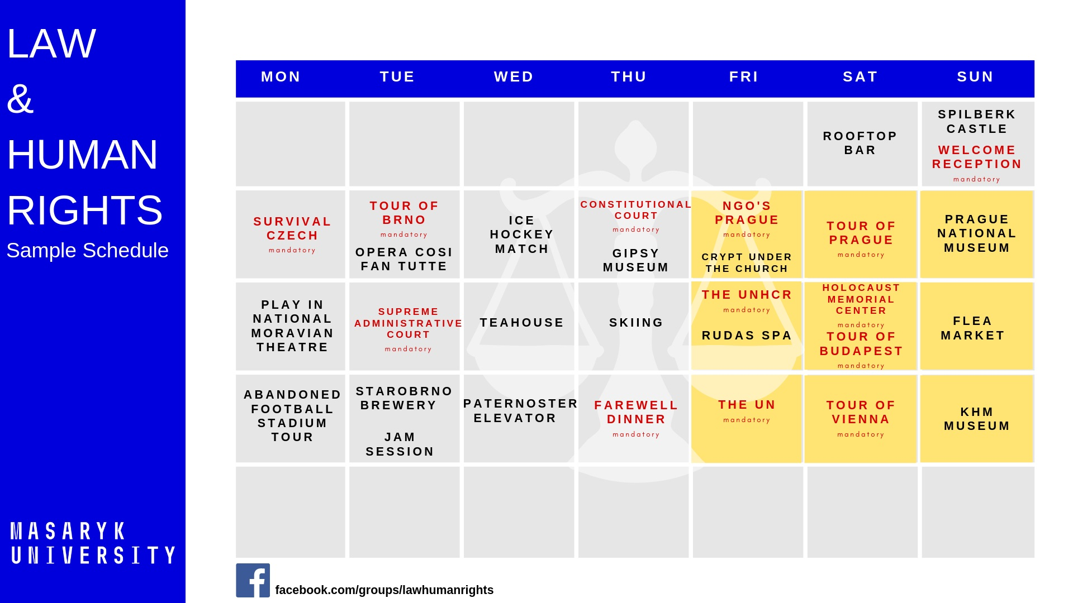
Summer Schools - Sample Schedule

Slide 25
Různé
EDUC – European Digital UniverCity
  Partneři:
    University of Potsdam
    Université de Rennes 1
    University of Cagliari
    University Paris Nanterre
    Masaryk University
    University of Pécs
  Nejbližší cíle:
    Nové Erasmus smlouvy mezi partnery
    Propagace mobilit
    Společných programů, letních škol
    Digital classrooms, online courses

Slide 26
Různé
Next meetings:
  17. 10. 2019
  28. 11. 2019

